Slide 1
Ергономіка
Підгототувала
Учниця 11-А класу
Ковальчук Вілена

Slide 2
Ергоно́міка, Ергономія (грец. έργος — праця і νώμος — закон) (рос. эргономика, эргономия; англ. ergonomics, human engineering; нім. Ergonomik f, Ergonomie f) — наука, яка комплексно вивчає особливості виробничої діяльності людини в системі «людина-техніка-довкілля» з метою забезпечення її ефективності, безпеки та комфорту.
Сформувалася у США у 1920-х роках на межі психології, фізіології, гігієни, біомеханіки, антропології та низки технічних наук у зв'язку з ускладненням техніки, якою повинна керувати людина. Наука, що вивчає людину в умовах її діяльності на сучасному виробництві, насиченому машинами .

Slide 3
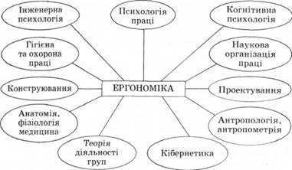

Slide 4
Ергономіка виникла у зв'язку зі значним ускладненням технічних засобів і умов їх функціонування, суттєвими змінами трудової діяльності людини. За цих обставин різко зросла «вартість» помилки людини при управлінні складними системами. Тому при проектуванні нової модернізації існуючої техніки особливо важливо враховувати можливості і особливості людей, які будуть її використовувати.

Slide 5
Вирішуючи задачі такого типу, необхідно узгоджувати між собою окремі рекомендації психології, фізіології, гігієни праці, соціальної психології та пов'язувати їх в єдину систему вимог до того чи іншого виду трудової діяльності людини.

Slide 6
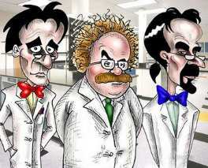
Термін «ергономіка» запровадили англійські вчені 1949 року, які під керівництвом К. Маррелла започаткували організацію ергономічного дослідного товариства.

Slide 7
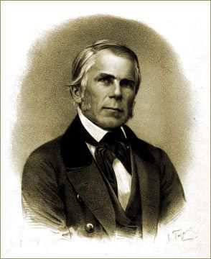
Згодом стало відомо, що його вперше запропонував ще 1857 р. польський природодослідник В. Ястшембовський. Тривалий час функціонували різні назви, зокрема «ергологія» (СРСР), «антропотехніка» (Німеччина); у США на сухі позначення науки використовують термін «людські фактори».

Slide 8
Людина, машина і навколишнє середовище розглядаються в ергономічних дослідженнях як складна система. Основний об'єкт досліджень ергономіки — система «людина-техніка».

Slide 9
Комплексний підхід, характерний для ергономіки, дозволяє одержати всебічне уявлення про трудовий процес і тим самим відкриває широкі можливості для його удосконалення. Ергономіка вирішує також низку проблем, поставлених у системотехніці:
оцінка надійності, точності і стабільності роботи операторів, дослідження впливу психологічної напруженості, втоми, емоційних факторів і особливостей нервово-психічної організації оператора на ефективність його діяльності в системі «людина — техніка», вивчення пристосування та творчих можливостей людини.

Slide 10
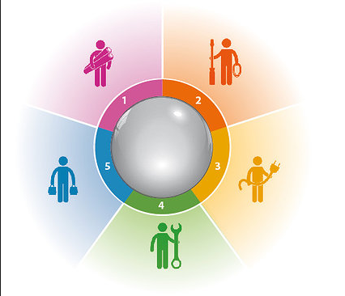

Slide 11
Як відомо, ергономіка — то наука, що вивчає допустимі фізичні, нервові та психічні навантаження на людину в процесі праці, проблеми оптимального пристосування навколишніх умов виробництва для ефективної праці.

Slide 12
Але існують цікаві просторові аспекти цієї науки: планування робочого місця передбачає раціональне розміщення у просторі матеріальних елементів виробництва, зокрема устаткування, технологічного та організаційного оснащення, а також робітника.
Робоче місце має робочу, основну і допоміжну зони. В основній зоні, яка обмежена досяжністю рук людини в горизонтальній і вертикальній площинах, розміщуються засоби праці, що постійно використовуються в роботі. У допоміжній зоні розміщуються предмети, котрі застосовуються рідко.

Slide 13
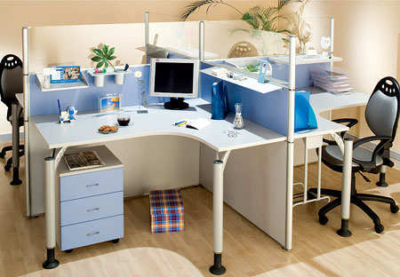

Slide 14
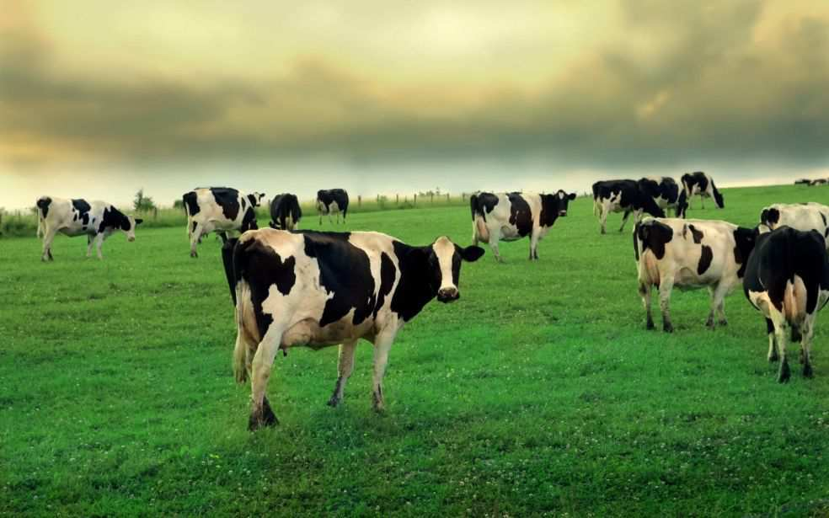
Цікавий експеримент був зроблений в штаті Вермонт на одній молочній фермі, де було 22 корови і у фермера працював один робітник. Дослідник вивчив, куди і в якій послідовності ходить фермер і його робітник і як відбувається процес їх роботи.

Slide 15
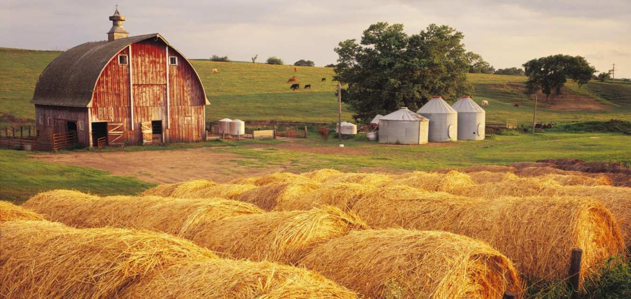
Потім він зробив низку пропозицій: вила тримати не в цьому кутку, а в тому кутку; інструмент скласти в цьому сараї, а сіно тримати в іншому приміщенні; в хлів входити не з цієї сторони, а з іншою; стіл переставити в інший кут; купити лопати з зручнішими ручками і т. д. (інвестиції за домовленістю з фермером не повинні були перевищувати 50 долл.).

Slide 16
У результаті такої раціоналізації процесу роботи на фермі вдалося зменшити витрати робочої праці на 760 людино-годин і скоротити ходіння під час роботи на 1277 км в рік.

